Slide 1
Азбука родного края
ГНаАананнаарепА
Выполнил: учитель начальных классов
Янченкова Н.А.

Slide 2
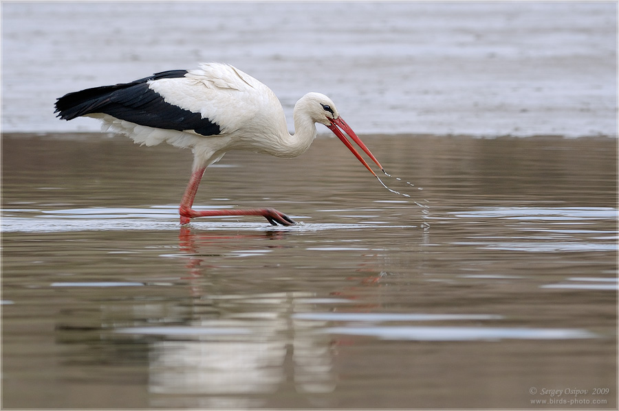
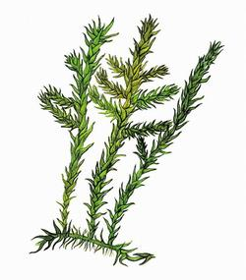
А
Аист белый
Аномодон длиннолистный

Slide 3
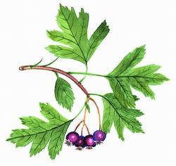
б
Боярышник сомнительный
Беркут

Slide 4
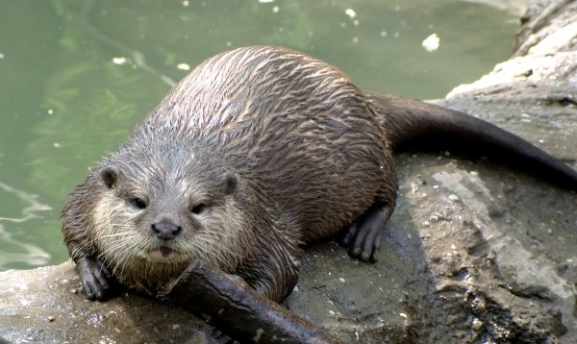
в
Выдра речная
Выхухоль русская

Slide 5
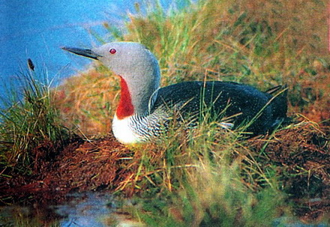
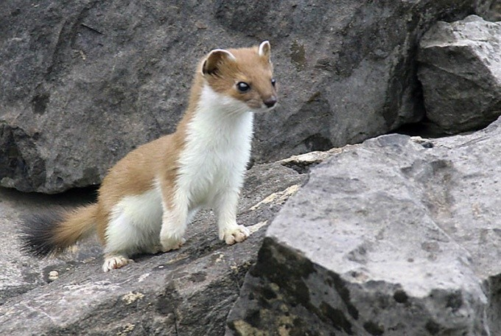
Г
Гагара
Горностай

Slide 6
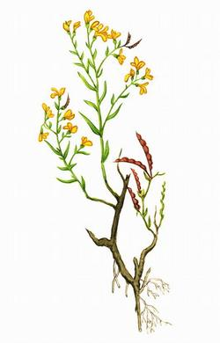
Д
Дрок донской
Дыбка степная

Slide 7
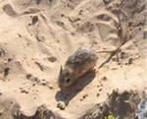
Е
Емуранчик обыкновенный

Slide 8
Ё
Ёж ушастый

Slide 9
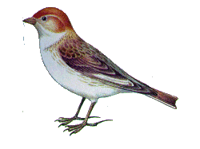
Ж
Жук-олень
Жаворонок белокрылый

Slide 10
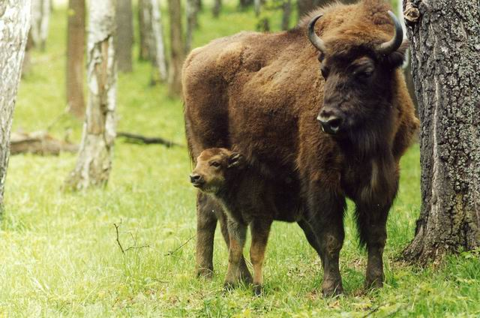
З
Зайчик земляной, или тарбаганчик

Slide 11
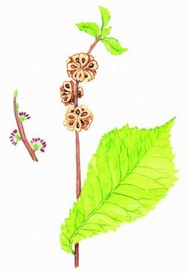
И
Ильм, или вяз гладкий
Иван-чай узколистный

Slide 12
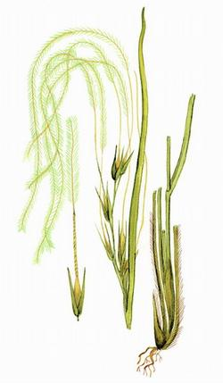
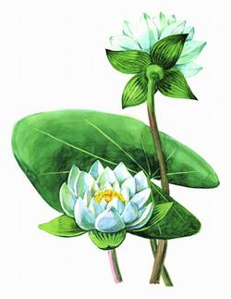
К
Кувшинка снежно-белая
Корсак
Ковыль перистый

Slide 13
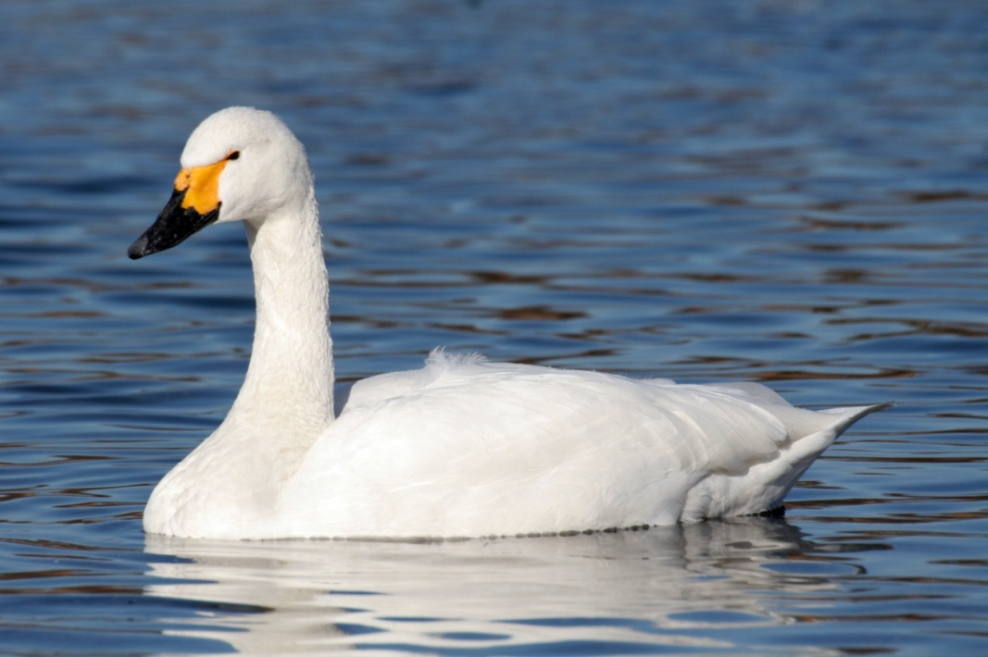
Л
Лебедь малый
Лягушка остромордая

Slide 14
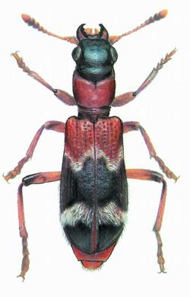
м
Муравьежук
Медянка обыкновенная

Slide 15
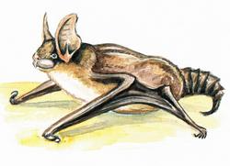
Н
Ночница прудовая
Норка европейская кавказская

Slide 16
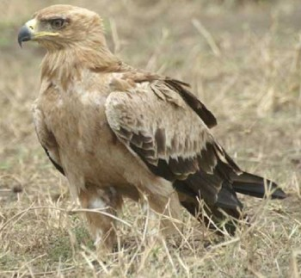
О
Орел степной
Орлан-белохвост

Slide 17
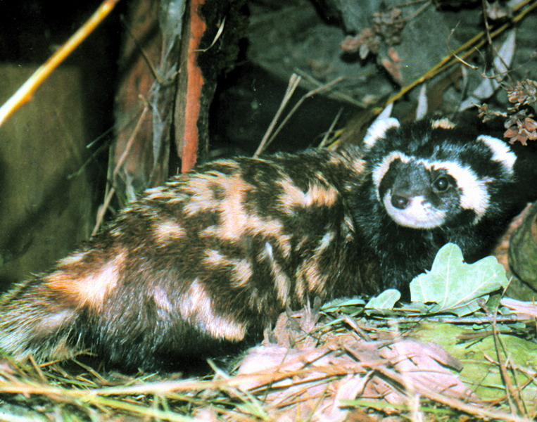
П
Перевязка южнорусская
Пеликан кудрявый

Slide 18
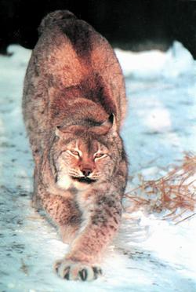
Р
Рысь европейская
Рак толстопалый

Slide 19
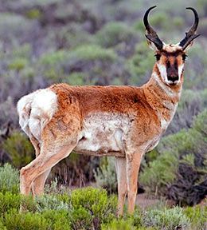
С
САЙГА
Сколопендра кольчатая

Slide 20
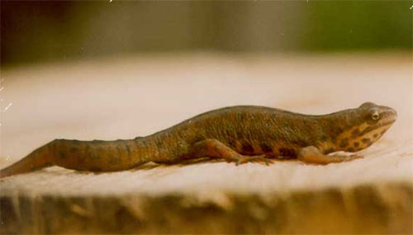
Т
Тритон обыкновенный
Тарпан

Slide 21
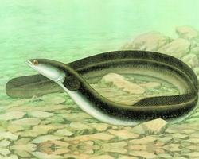
у
Усач азиас
Угорь речной

Slide 22
Ф
Фламинго обыкновенный

Slide 23
Х
Хорёк степной ,или светлый

Slide 24
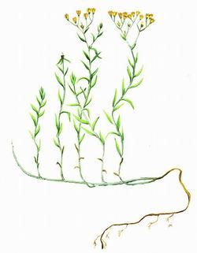
Ц
Цельнолистник душистый
Цапля желтая

Slide 25
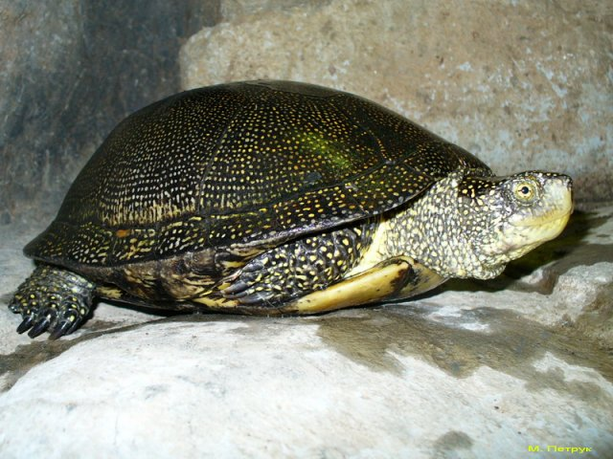
Ч
Черепаха болотная
Чабрец известколюбивый

Slide 26
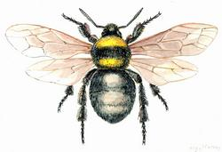
Ш
Шиповник двузубый
Шмель глинистый

Slide 27
Щ
щука

Slide 28
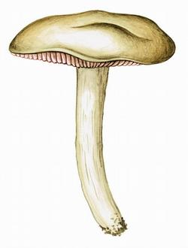
э
Энтолома сизо-белая
Эйзения Гордеева

Slide 29
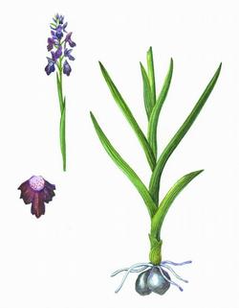
я
Ятрышник клопоносный
Ясменник сероплодный

Slide 30
БЕРЕГИТЕ
РАСТИТЕЛЬНЫЙ И ЖИВОТНЫЙ
МИР
НАШЕГО КРАЯ!!!

